Slide 1
Software Embarcado
03 – Entrada Analógica
Francisco Sant'Anna
Sala 6020-B
francisco@ime.uerj.br
http://github.com/fsantanna-uerj/SE

Slide 2
Entrada Analógica
Comparador Analógico
  Se AIN0 > AIN1
Conversor Analógico/Digital
  Converte ADCn em Volts para [0,1023[
adc-05

Slide 3
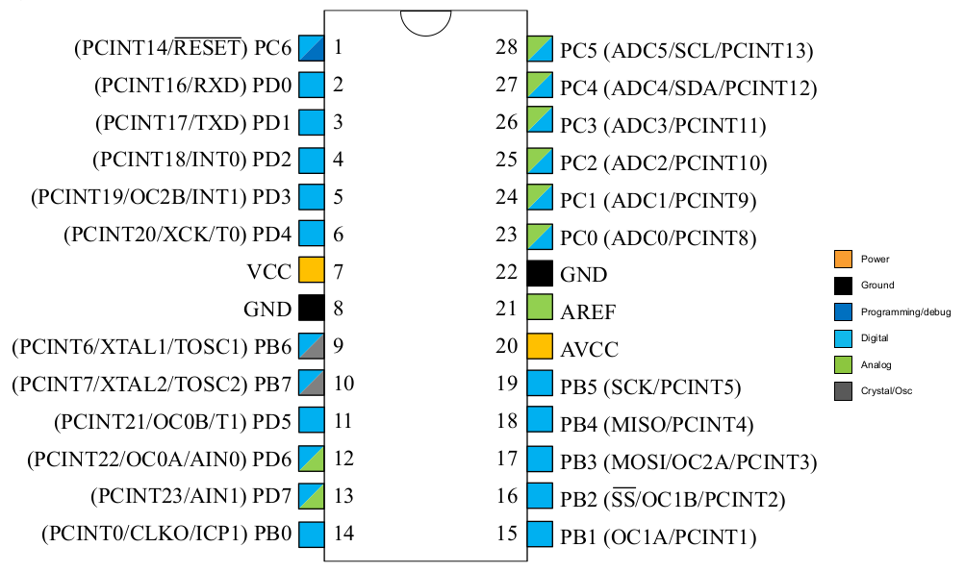
Pinagem do Atmega328p

Slide 4
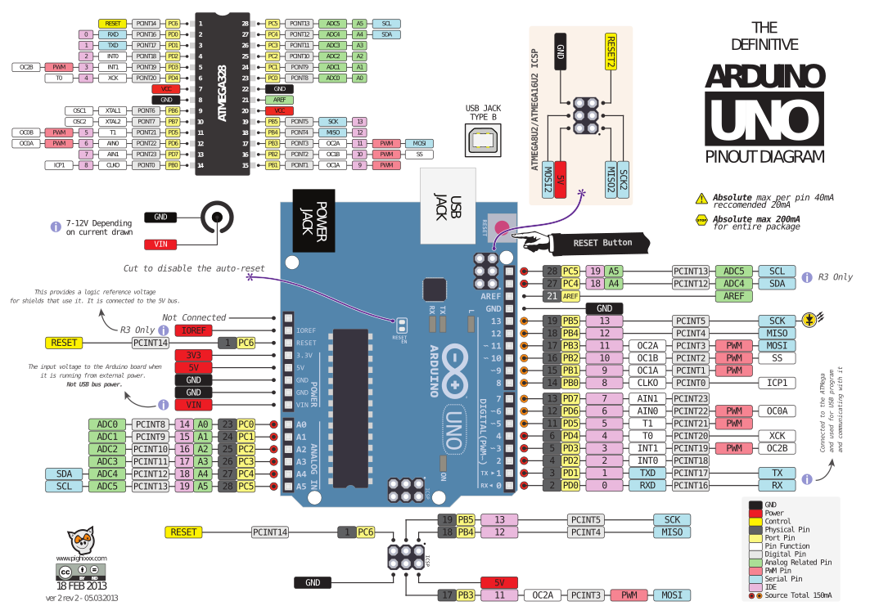
ATmega328p / Arduino UNO

Slide 5
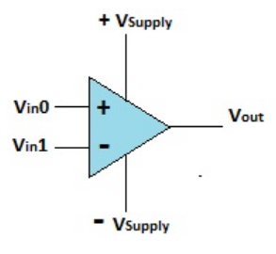
Comparador Analógico
Vout =
  HIGH, se Vin0 > Vin1
  LOW, se Vin0 <= Vin1

Slide 6
Comparador Analógico
ACO =
  HIGH, se AIN0 > AIN1
  LOW, se AIN0 <= AIN1
  AIN0=PIN6, AIN1=PIN7
Suporte a interrupções

Slide 7
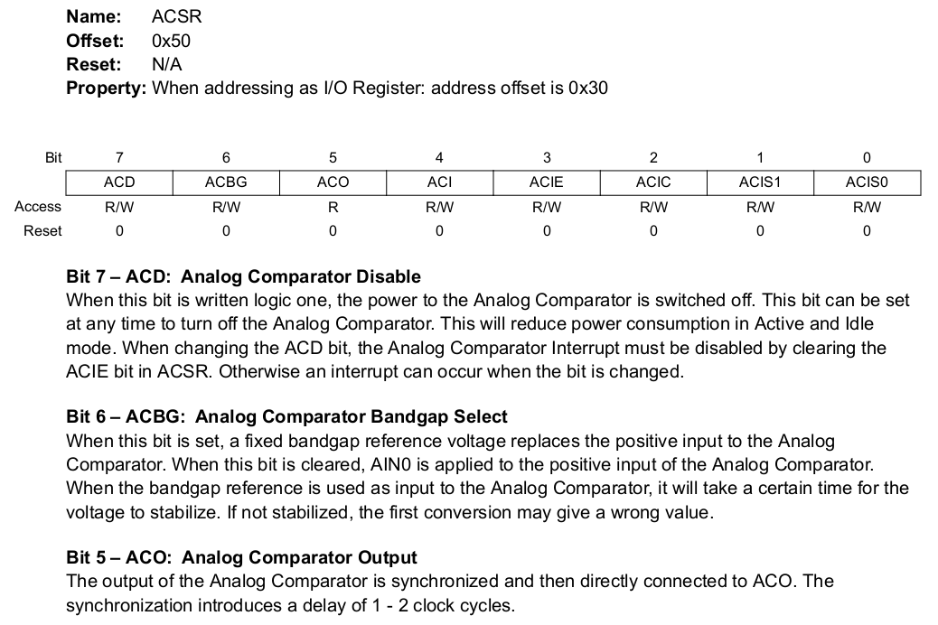
Comparador Analógico
aco-04

Slide 8
Conversor Analógico Digital
Resolução de 10 bits
Até 260us de tempo de conversão
6 canais multiplexados
Referência configurável (até Vcc)
Conversão única ou contínua
Suporte a interrupções

Slide 9
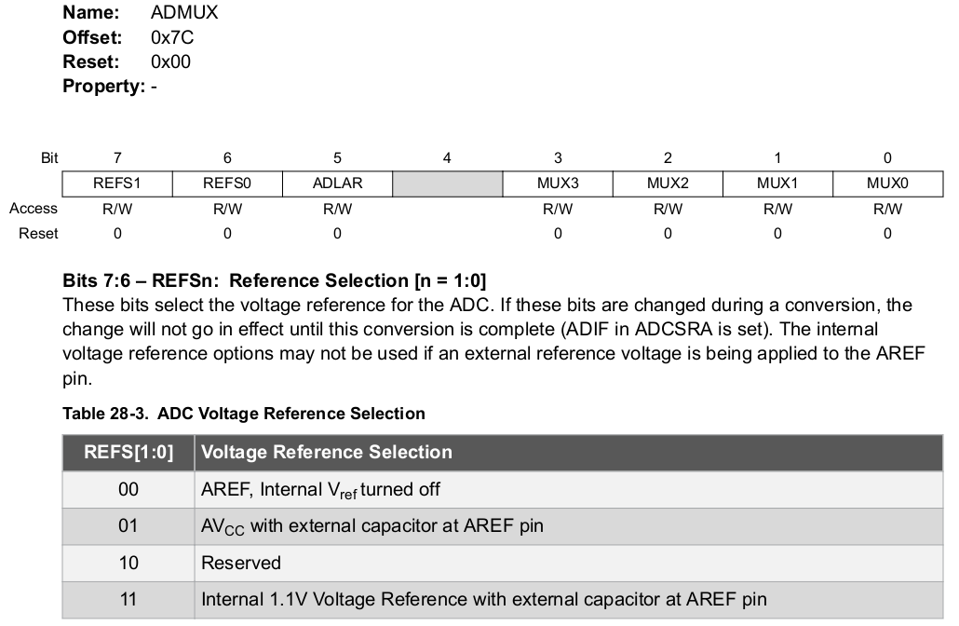
Conversor Analógico Digital

Slide 10
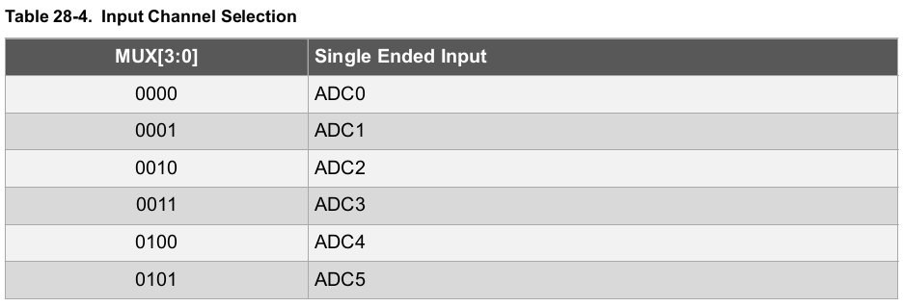
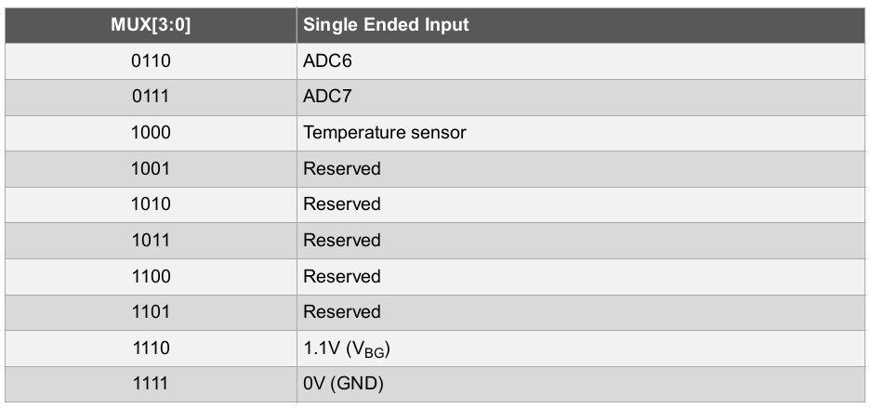
Conversor Analógico Digital

Slide 11
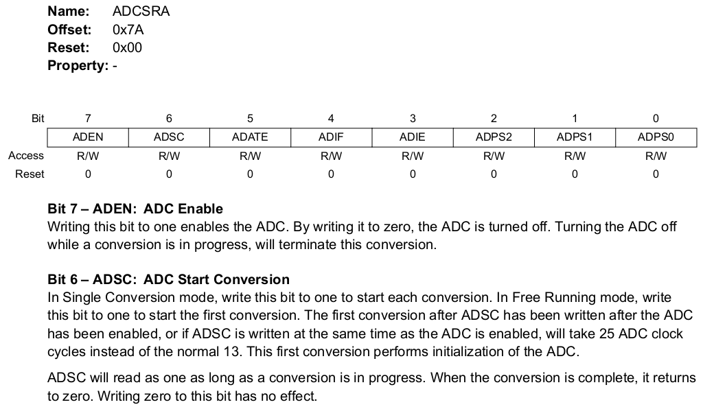
Conversor Analógico Digital

Slide 12
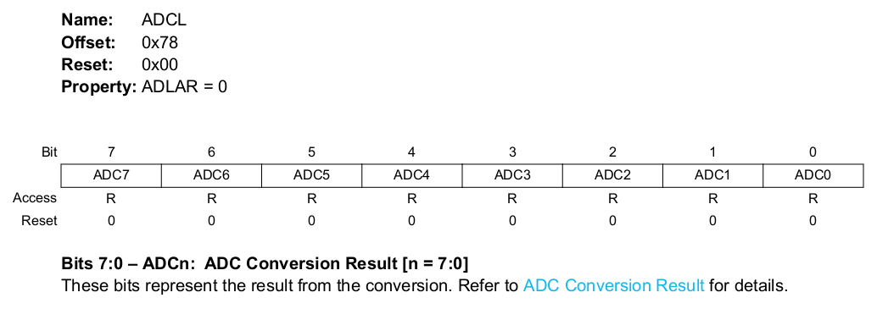
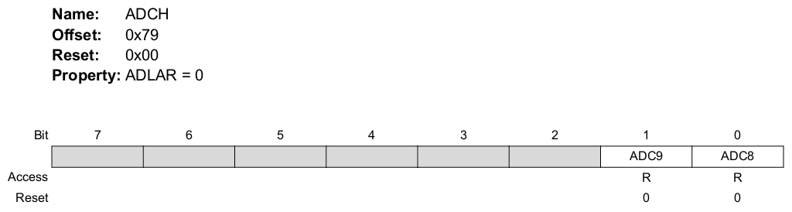
Conversor Analógico Digital
adc-06

Slide 13
Ver analogRead
Tarefa 3 – comparador ou conversor analógico

